Slide 1
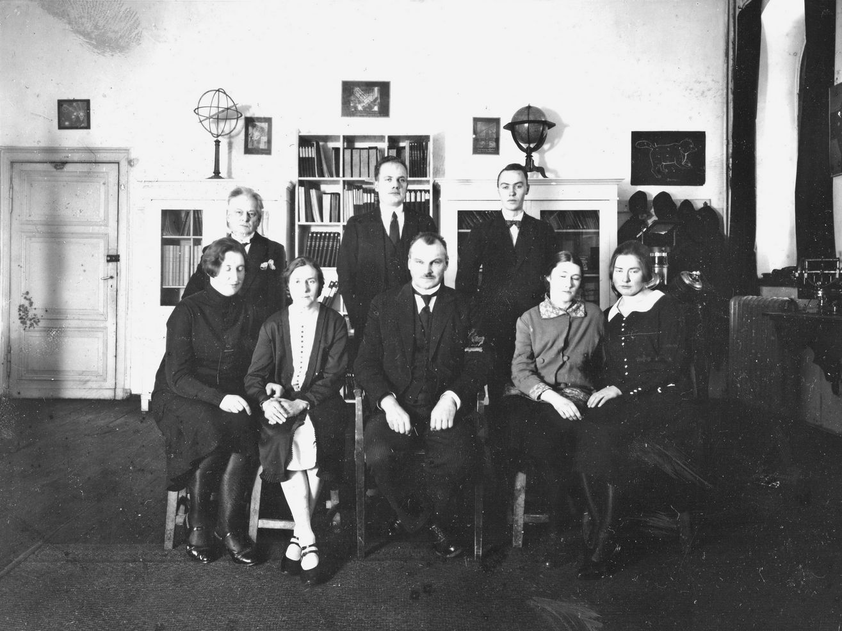

Mazāk zināmo starpkaru perioda
LU astronomijas studentu dzīvesstāsti
Dr. paed., Mg. phys. Ilgonis Vilks, LU Muzejs
LU 77. starptautiskā zinātniskā konference
Marija Rozena
Olga Rigaste?
Gabriela Gaile
Milda Auniņa

Slide 2
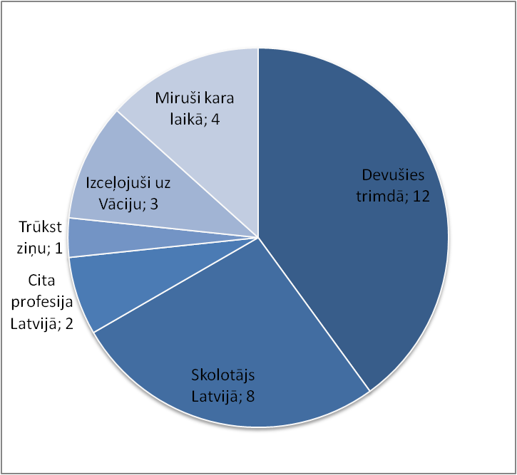
Dzīves gaitas pēc studijām
1920 – 1944 LU astronomiju studējuši 54 studenti, pēc autora ziņām.
24 kļuvuši pazīstami astronomi, fiziķi, pedagogi Latvijā vai trimdā.
30 mazāk zināmi studenti, kas droši vien arī cerēja kļūt par astronomiem.
Daudziem LU Muzejā saglabājušies studentu darbi.
Ļoti daudzu studentu dzīvi radikāli izmainīja otrais pasaules karš.

Slide 3
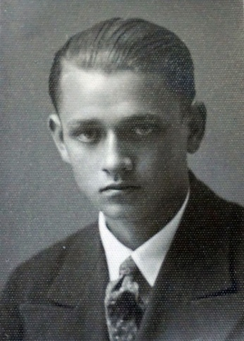
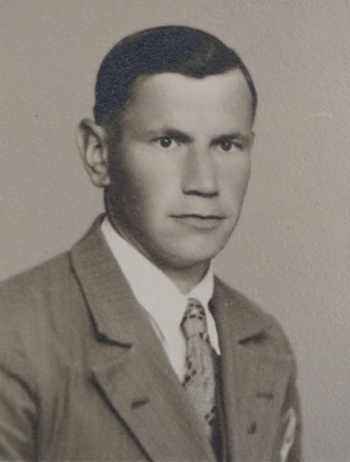
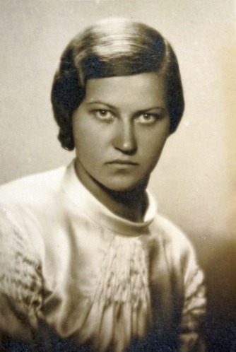
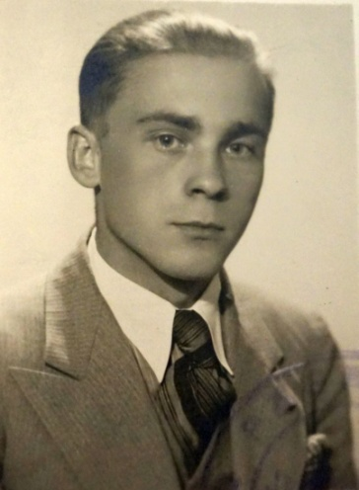
Devušies trimdā, aktīva sabiedriskā darbība
Pieci aktīvi darbojās latviešu organizācijās.
Pauls Bukans (1912-1996) skolotājs Jelgavā, trimdā ASV.
Voldemārs Klētnieks (1905-1968) skautu kustības aktīvists un vadītājs trimdā ASV.
Arvīds Līdacis (1914-2005). Studijas LU nav pabeigtas. Trimdā ASV, kora dziedātājs.
Alma Ventere (1915-1996). “Dzintra”, ALA.
Par Eduardu Dinvaldu nākamajā slaidā.

Slide 4
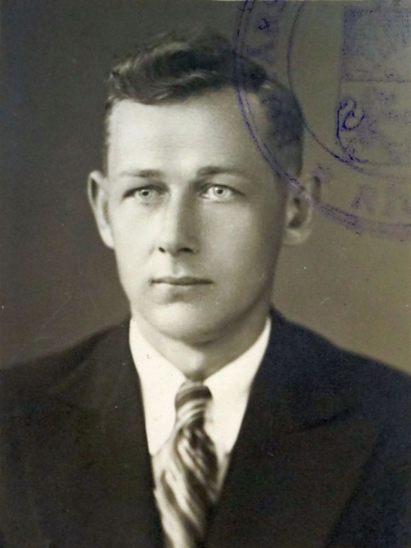
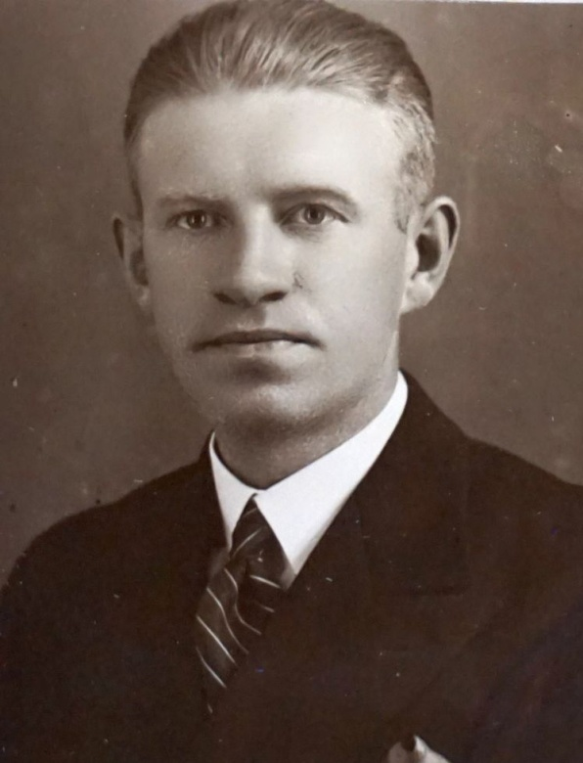
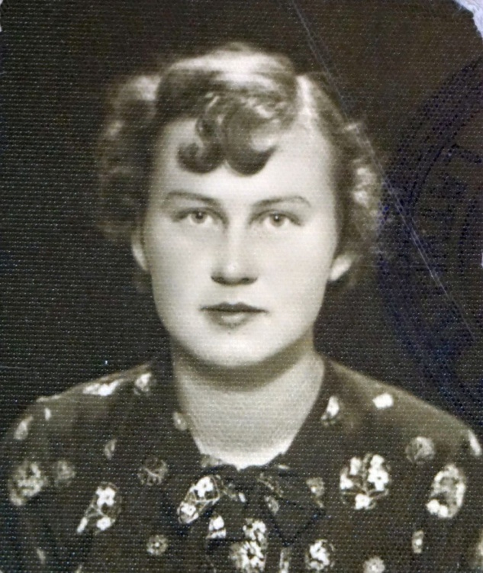
Devušies trimdā, dabaszinātnes
Ernests Ābele (1907-1996) jūrnieks, jūrskolas skolotājs. Fiziķis trimdā ASV.
Eduards Dinvalds (1902-1972) trimdā ASV, studējis fiziku.
Zigrīda Leimane (1917-2002). Eižena Leimaņa sieva. Trimdā Vācijā, tad skolotāja Kanādā.

Slide 5
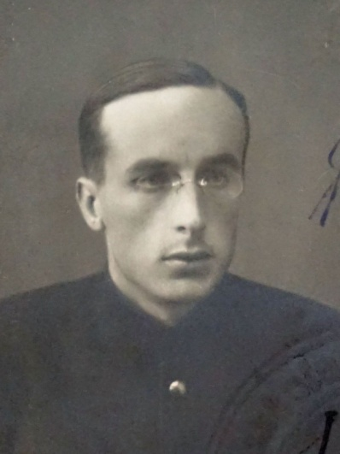
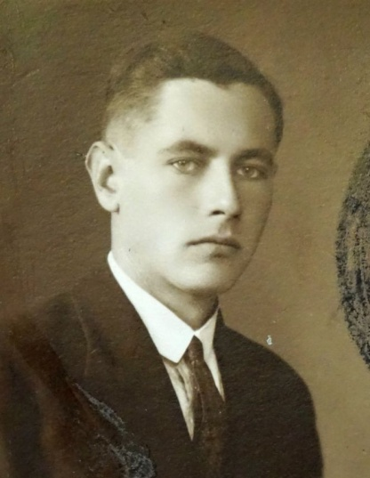
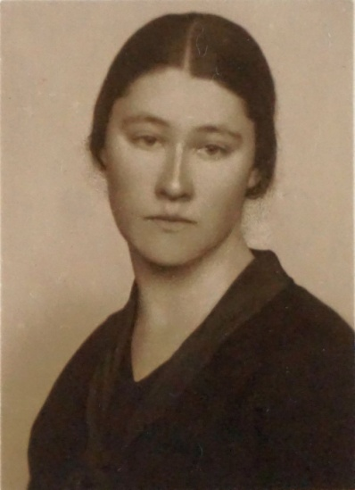
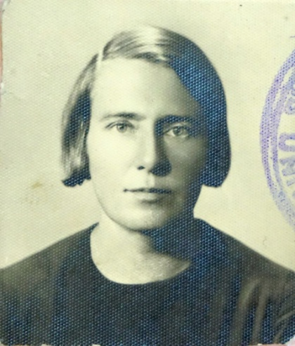
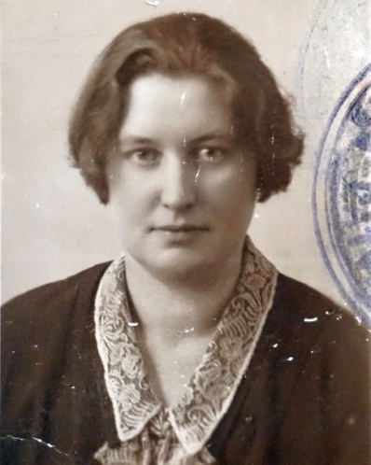
Devušies trimdā, pārējie
Roberts Ankevics (1899-1972). Grāmatvedis un nodokļu inspektors. Trimdā Vācijā, vēlāk ASV.
Rūdolfs Blaumanis (1906-pirms 1993). Kosmogrāfijas skolotājs Siguldā, vēlāk trimdā ASV.
Gabriela Gaile (1903-?). 1945./46. gadā studējusi matemātiku Insbrukas universitātē.
Olga Rigaste (1899-pēc 1955). Studijas formāli nav pabeigtas. Pabeigusi Baltijas universitāti.
Marija Rozena (1902-?) īsu brīdi strādājusi LU Astronomiskajā observatorijā.

Slide 6
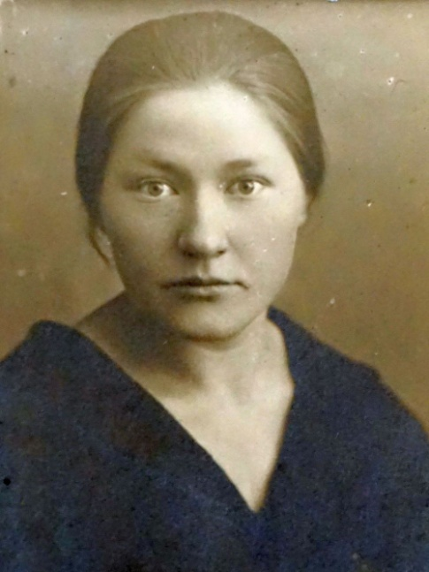
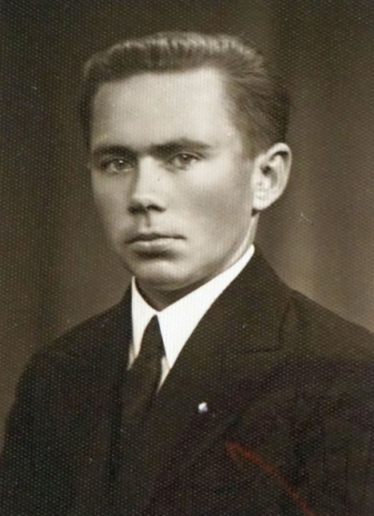
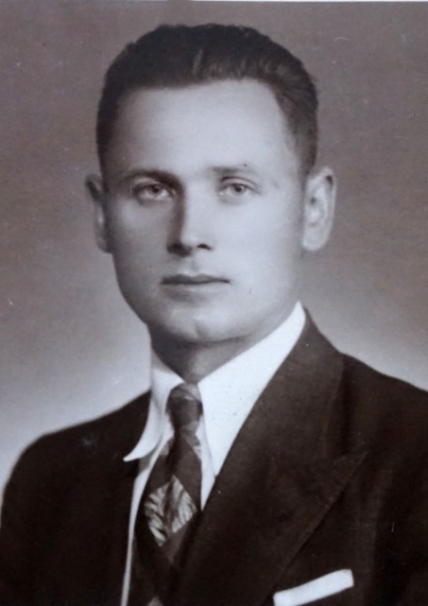
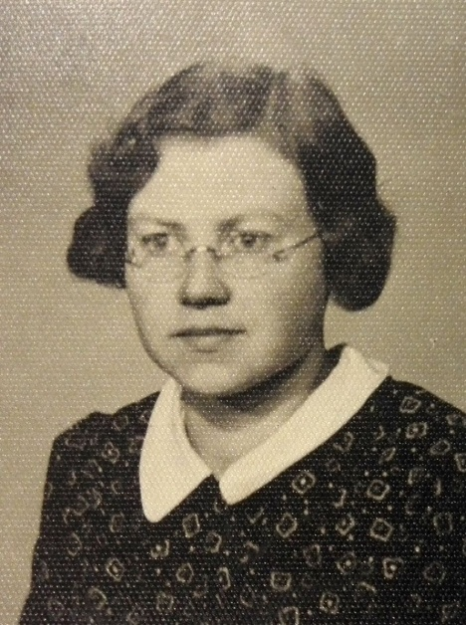
Skolotāji Latvijā. 1
Milda Auniņa (1904-?). Studijas formāli nav pabeigtas. Matemātikas skolotāja Rīgā.
Fricis Gaušelis (1913-pēc 1961). Skolotājs Saldū, sabiedriski aktīvs.
Arturs Krīgers (1909-pēc 1960). Skolotājs, matemātikas metodiķis, skolas direktors Valmierā.
Lūcija Krūmiņa (1915-2006). Studijas LU nav pabeigtas, neklātienes izglītības speciāliste.

Slide 7
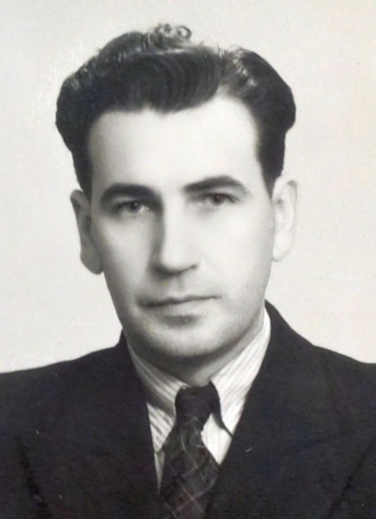
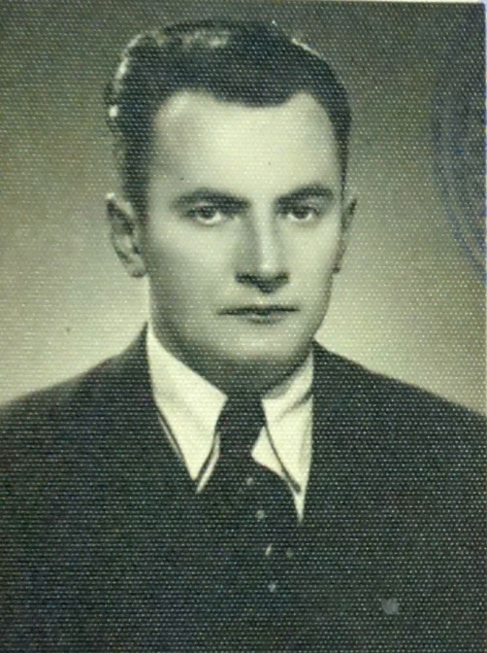
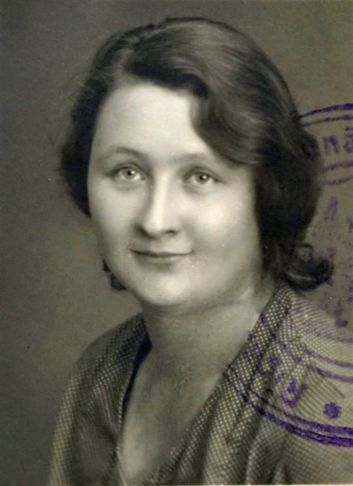
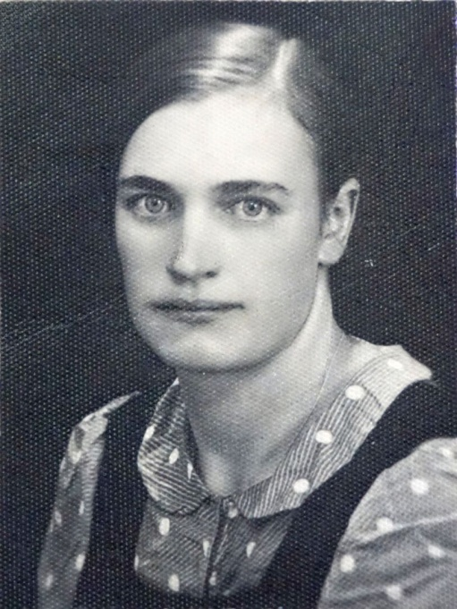
Skolotāji Latvijā. 2
Vilis Reķis (1910-?) matemātikas un astronomijas skolotājs Tukumā.
Arvīds Remess (1910-1979) matemātikas skolotājs Rīgas 50. vidusskolā.
Milda Vilāne (1911-1976) matemātikas skolotāja Rēzeknē un Rīgā.
Marta Virsniece (1911-1994) matemātikas skolotāja Ērgļu vidusskolā.

Slide 8
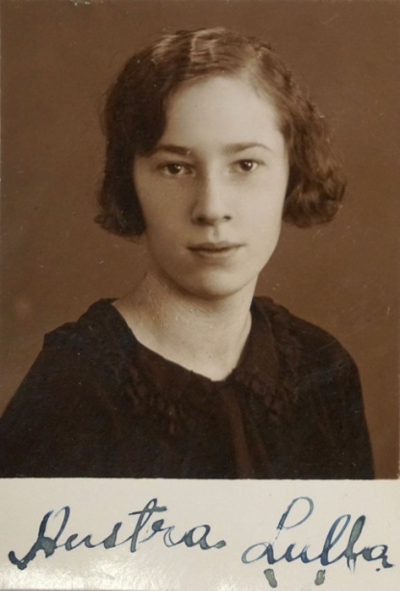
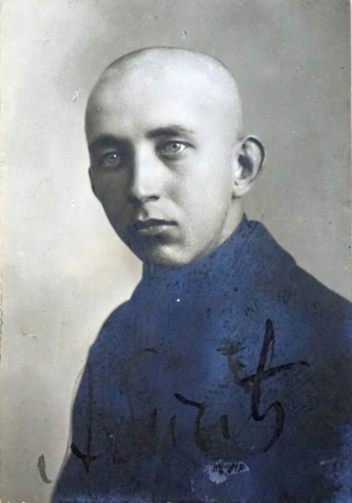
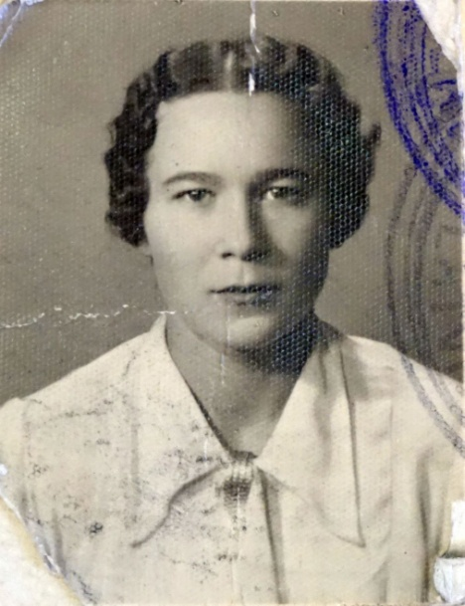
Cita profesija Latvijā/Trūkst ziņu
Austra Luļļa (1912-pēc 1997) pēc 2. pasaules kara uz laiku izsūtīta no Latvijas. Slaucēja.
Augusts Sūrīts (1900-1980). Priekuļu hidrometeoroloģiskās stacijas vadītājs.
Anna Jakobsone (1916-?) studijas LU nav pabeigtas, būvinženiera Mārtiņa Roba meita.

Slide 9
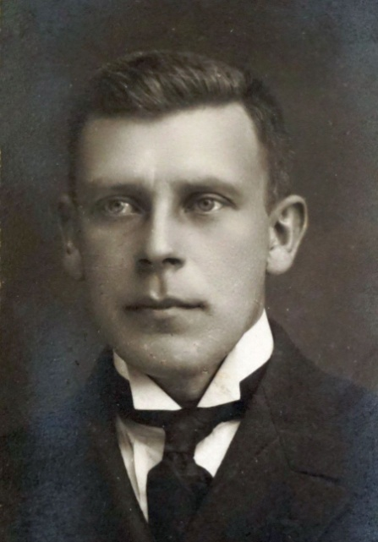
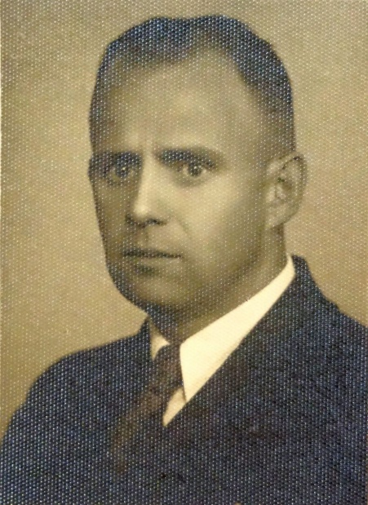
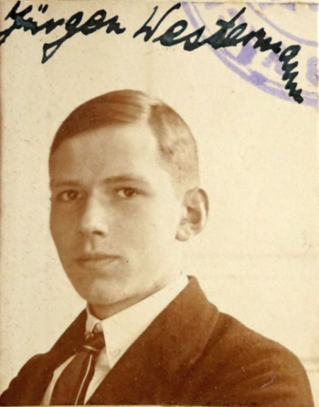
Izceļojuši uz Vāciju
Kārlis Kristons (1893-1970) Vācu ģimnāzijas direktors, izceļojis 1939. gadā.
Eižens Špērs (1902- pēc1965), izceļojis 1939. gadā, strādāja lokomotīvju fabrikā.
Jirgens Vestermanis (1906-1990) skolotājs. Izceļojis 1939. gadā. Vācbaltiešu biedrības darbinieks Vācijā.

Slide 10
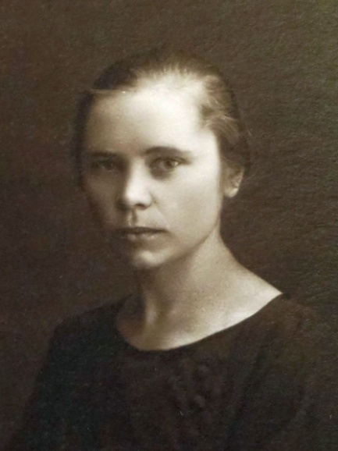
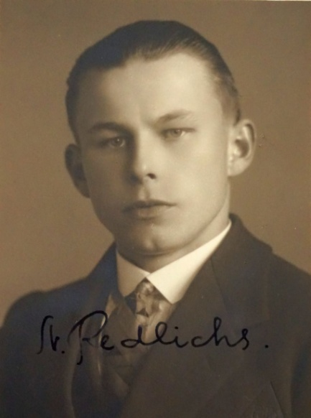
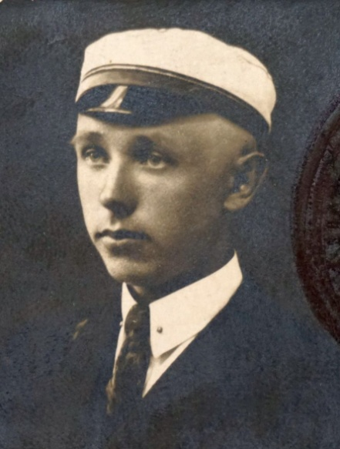
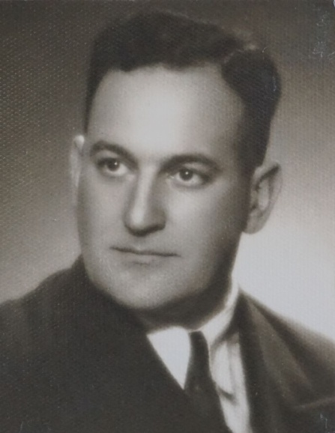
Miruši kara laikā
Lilija Jansone (1901-1944). Studijas LU nav pabeigtas. Gājusi bojā aviācijas uzlidojumā.
Normunds Redlihs (1910-ap 1945). Iesaukts Vācu leģionā, visticamāk, ka miris 1945. gadā.
Kārlis Rezevskis (1906-1942) agri miris. Nejaukt ar citu Kārli Rezevski (1871 - 1939).
Jāzeps Švarcs (1905-1941) baptistu mācītājs, nošauts ebreju masu slepkavību laikā.

Slide 11
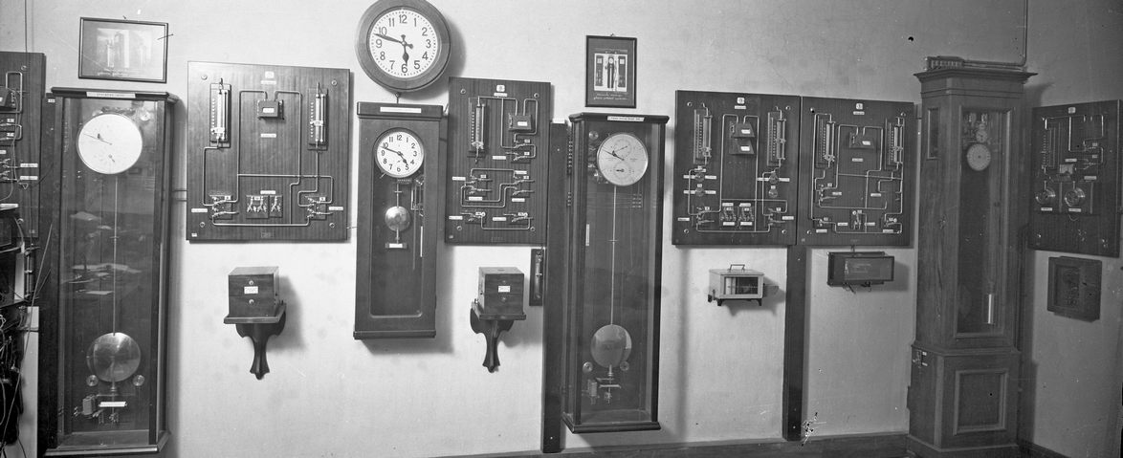
Paldies par uzmanību! Jautājumi?
Galvenie informācijas avoti: LU studentu lietas LVVA un periodika.
Nestāstīju par 11 studentiem, kuri nav studējuši vairāk par četriem astronomijas kursiem.
Paredzēts 30 izpētītajām biogrāfijām pievienot 24 labāk zināmo studentu biogrāfijas un izdot grāmatā.

